Slide 1
编译原理实验二：decaf parser

Slide 2
实验内容
实现decaf语言的语法分析程序
  扫描程序的输出token串作为输入，输出语法树。
  递归下降分析法。
  实现for语言结构。
  检测语法错误

Slide 3
decaf parser的实现
词法分析器的功能：把源代码转成单词（Token）流
词法分析器的一般实现框架
具体实现可参考源码分析
实验二需要关注的地方
scanner
parser
语义分析
token
syntax tree

Slide 4
Decaf语法
参考“ decaf实验2.doc”
  program → block
  block → {decls stmts}
  decls → decls decl | ε
  decl → type id ;
  type → type [num] | basic
  stmts → stmts stmt | ε
  stmt → assign;
  | if(bool)stmt
  | if(bool)stmt else stmt
  | while(bool)stmt
  | do stmt while (bool);
  | break;
  | block

Slide 5
实验源码
{
int i;int j;float v;float x;float[100] a;
while(true){
do i = i + 1;while(a[i]<v);
do j = j + 1;while(a[j]>v);
if(i>=j)break;
x=a[i];a[i]=a[j];a[j]=x;
}
}

Slide 6
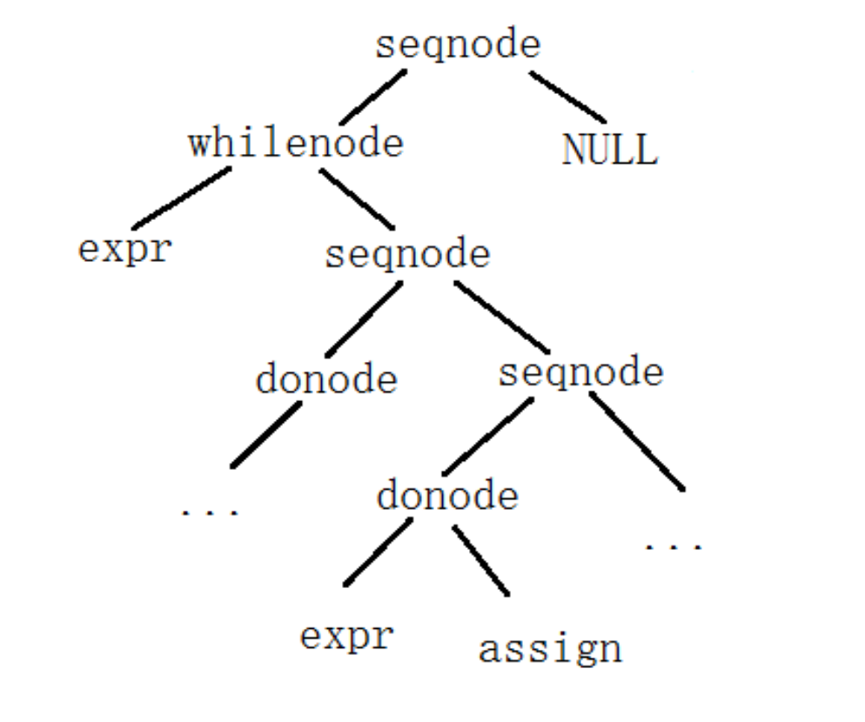
语法树

Slide 7
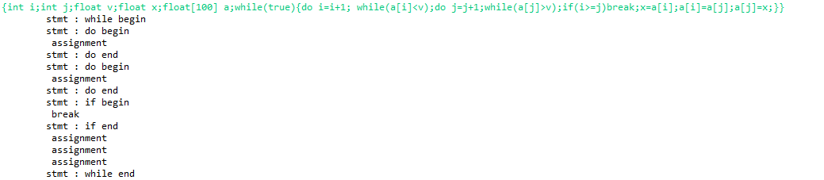
语法树

Slide 8
语法错误
  声明错误，int 后面不是id，如：int +；
  语句错误，while后面没有(，如：while a=b a=a+b;

Slide 9
实验要求
  1. 理解源码，在其基础上添加注释。
  2. 源码中没有对for语句进行分析，尝试在lexer中加入for关键字，然后参考parse还有inter中的while，do语句的实现，让parser能够识别for语句，
  3. 实现语法错误检测。
  4. 提交带注释的实现源码（for结构），实验报告（按照实验报告模板），exmple的分析结果的屏拷
  提交截止时间：2017.12.13

Slide 10
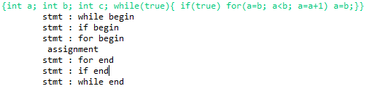
Example

